Slide 1
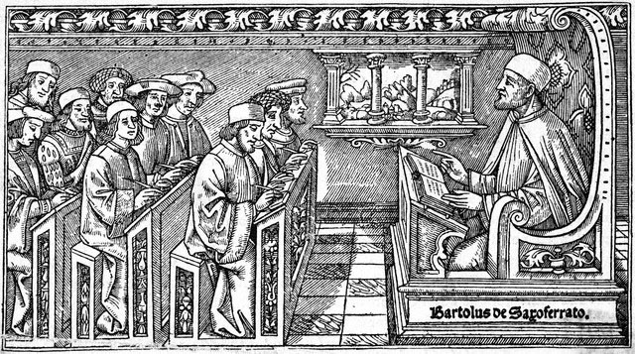
Potrebujú štátne školské systémy reformu alebo ranu z milosti?
Vladimír Burjan, Bratislava

Slide 2
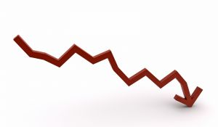
Kríza školy
Štátne školské sys- témy sú vo vážnej, prehlbujúcej sa kríze, ktorej prekonanie si bude vyžadovať zásadnú zmenu vzdelávacej paradigmy.

Slide 3
O čom (ne)budem hovoriť
→ Prejavy krízy školy → problémy v škole → obchádzanie školy
→ Príčiny krízy školy → vonkajšie → vnútorné
→ Scenáre ďalšieho vývoja

Slide 4
Stratégia politikov bude závisieť (aj) od toho...
... do akej miery budú vnímať krízu školy
... ako si vysvetlia jej príčiny
... ako „hlboko“ vnútri systé- mu budú vidieť jej príčiny

Slide 5
Zmena nebude ľahká...
→ Nie je zhoda na diagnóze
→ Nie je zhoda na terapii
→ Zakorenené predstavy
→ Globalizácia
→ Krátke volebné obdobia

Slide 6
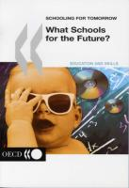
Literatúra
What schools for tomorrow?
OECD Paris 2001

Slide 7
Tri základné stratégie vo vzťahu k štátnemu školskému systému
1. Konzervácia
2. Transformácia
3. Likvidácia

Slide 8
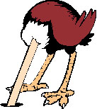
Stratégia 1 – Konzervácia
Zachovať status quo, t. j. súčasný model ŠŠS vylep-šený „reformami“
(OECD: extrapolácia)

Slide 9
Scenár 1.1 „Reformy“ budú úspešné
Kríza školy bude prekonaná, napätie opadne, verejnosť bude v zásade spokojná, potreby spoločnosti budú v zásade napĺňané.
(OECD scenár 1a)

Slide 10
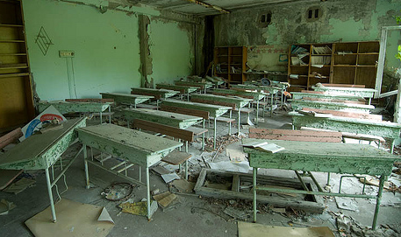
Scenár 1.2 Postupná erózia (O. Šteffl)
→ Postupný pokles význa- mu škôl a záujmu o štátne vzdelávanie

Slide 11
Scenár 1.2 Postupná erózia
→ Čoraz častejšie a maso-vejšie obchádzanie školy
→ Devalvácia štátnych certifikátov o vzdelaní

Slide 12
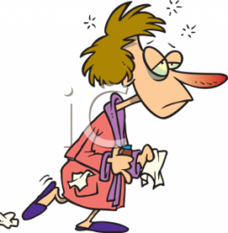
Scenár 1.3 Eskalácia napätia a konfliktov v školách
Môže vyústiť do „exodu učiteľov“ (OECD scenár 1b)

Slide 13
§
Scenár 1.4 Občianska revolta (žiaci, rodičia)
→ Napadnutie inštitútu povinnej šk. dochádzky
→ Napadnutie diskriminá-cie iných foriem vzdelávania

Slide 14
Stratégia 2 – Transformácia
Postupne transformovať súčasný model ŠŠS na iný, vhodnejší model ŠŠS. Zá- kladné axiómy vzdelávacej paradigmy sa však nemenia.
(OECD: Re-scholarizácia)

Slide 15
Základné axiómy súčasnej vzdelávacej paradigmy
Štát má právo či dokonca po-vinnosť starať sa o vzdelanie občanov a regulovať spôsoby, akými ho nadobúdajú.

Slide 16
Základné axiómy
Štátom organizované a regu-lované inštitucionalizované vzdelávanie je najlepšou ces-tou ako dosiahnuť čo najvyš-šiu úroveň vzdelanosti v spo-ločnosti.

Slide 17
Základné axiómy
Štát má právo uzákoniť a vy-nucovať povinnú školskú do-chádzku.
Štát má právo a povinnosť financovať ŠŠS z daní občanov mierou, akú uzná za vhodnú.

Slide 18
Základné axiómy
Štát má monopolné právo na zriaďovanie resp. akreditova- nie vzdelávacích inštitúcií (škôl) a má právo podrobne im predpisovať, ako majú fungovať.

Slide 19
Základné axiómy
Štát má monopolné právo na akreditovanie rôznych foriem a úrovní vzdelávania a vysta-vovanie certifikátov o nado-budnutom vzdelaní.

Slide 20
Základné axiómy
Štát má monopolné právo na udeľovanie licencií potreb-ných pre „oficiálne“ vyučova- nie a právo určovať podmien-ky, za ktorých je možné licen-ciu získať.

Slide 21
Na čo by sa mala zamerať transformácia škôl?
Motivácia žiakov
Organizácia vyučovania
Obsah vzdelávania
Rola učiteľa

Slide 22
Hlavné riziká tejto stratégie:
Bude správne zadefinovaný nový model štátneho škol- ského systému?
Podarí sa ho nastoliť napriek silnému konzervativizmu a inercii súčasného modelu?
Príjme verejnosť nový model?

Slide 23
Stratégia 3 – Likvidácia
Postupne demontovať pre- konaný štátny školský sys- tém a prenechať zodpoved-nosť za vzdelávanie na obča-noch.
(OECD: De-scholarizácia)

Slide 24
Literatúra
Ivan Illich: Odškolnění společnosti (polemický spis)
SLON, Praha 2001

Slide 25
Hlavné riziká tejto stratégie:
Pochopí to verejnosť?
Nie je vopred jasné, aký iný model by sa presadil.
Zvládol by sa prechod bez väčších problémov?

Slide 26
Scenár 3.1 Voľný trh vzdelávania
→ Vzdelávanie by fungova-lo podobne ako dnes napr. médiá, kultúra, knihy, šport, voľný čas...
(OECD scenár 3a)

Slide 27
Scenár 3.1 Komerčný trh inštitucionali-zovaného vzdelávania
→ súťaž rôznych subjektov na voľnom trhu
→ prevláda inštitucionálne, formálne vzdelávanie

Slide 28
Scenár 3.1 Komerčný trh inštitucionali-zovaného vzdelávania
→ skoro všetko vzdelávanie spoplatnené
→ minimálna regulácia zo strany štátu

Slide 29
Scenár 3.2 Spoločnosť neinštitucionali-zovaného vzdelávania
→ domáce vzdelávanie → domáci učitelia → malé súkromné „školy“ → vzdelávacie neziskovky
(OECD scenár 3b)

Slide 30
Scenár 3.2 Spoločnosť neinštitucionali-zovaného vzdelávania
→ neformálne vzd. komunity → vzdelávacie soc. siete → e-learning → množstvo samoukov → vzdelávanie na pracovisku

Slide 31
Ďakujem za pozornosť.
Burjan@exam.sk

